Slide 1
ユニフォーム受注管理システム
9/30
ユニフォーム管理システムB組チーム1
佐藤
大橋
金沢

Slide 2



システム開発のいきさつ
神田ユニフォーム様よりいただいたお話
➡ネットショッピングへの進出
＋受注管理のシステム化で負担軽減
注文管理システム導入でさらなる事業拡大

Slide 3
提案した要件一覧
1.購入者と管理者で権限分け
2.購入者は入力フォームから商品が注文
【必要項目：メールアドレス、名前、住所、商品の種類、購入個数】
3.購入後、自動送信で確認メールで購入情報の確認と振込先を購入者に送信
4.会員登録が可能【必要項目：メールアドレス、名前、住所、パスワード】
5.会員登録済の購入者は、次回からメールアドレス、名前、住所の入力を省略して購入可能
6.会員登録済の購入者は、過去の注文履歴が閲覧可能
7.商品を複数購入可能

Slide 4
8.管理者は受注状況を一覧表示で注文番号、購入者名、合計金額、注文日時、入金状況、発送状況を表示
9.管理者は各注文内容の詳細を確認可能
10.管理者は入金状況や発送状況を確認・更新可能
11.入金状況・発送状況を「入金済」「発送済」にする際はその購入者にメールが送られる
12.管理者は先月分と当月分の売り上げを確認可能
13.管理者は商品の登録・更新・削除が可能
【入力項目：商品名、税込み価格、在庫数、商品番号】
14.管理者はシステムにIDとパスワードでログインして管理者メニューを利用可能

Slide 5
機能一覧
・商品一覧（商品を購入、ログインができる）
・会員登録（新規会員登録）
・会員情報（登録したメールアドレス、パスワード、名前、住所を確認修正）
・注文履歴（ログイン情報をもとに過去の購入履歴を表示）
・商品購入（一覧から選択した商品をカートに追加、購入、メール送信
ゲストの場合はメールアドレス、名前、住所も記入）
・受注状況一覧（管理者側の機能注文No.氏名注文日時金額、
入金発送状態の確認が可能。注文Noから詳細へ移行）
・注文詳細（上記の情報に加え商品の種類と金額を表示
詳細から入金発送状況の変更が可能）
・商品一覧（商品No.商品名税込み価格在庫数の表示、変更削除が行える）
・商品情報変更（商品名、価格、在庫の更新を行う）
・商品登録（商品番号、商品名、価格、在庫の新規登録を行う）
・ログイン（一般会員と管理者のログインを行う）

Slide 7
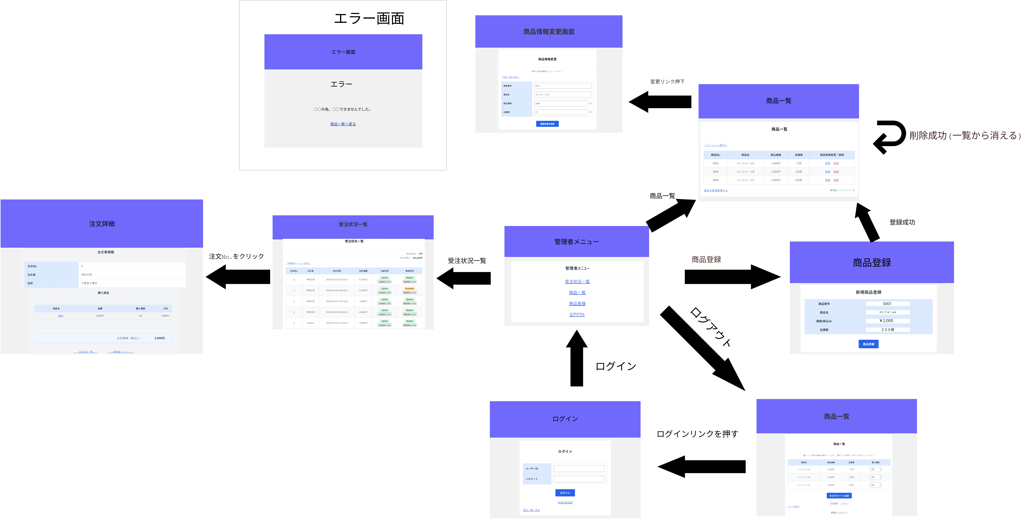
遷移図（管理者）

Slide 8
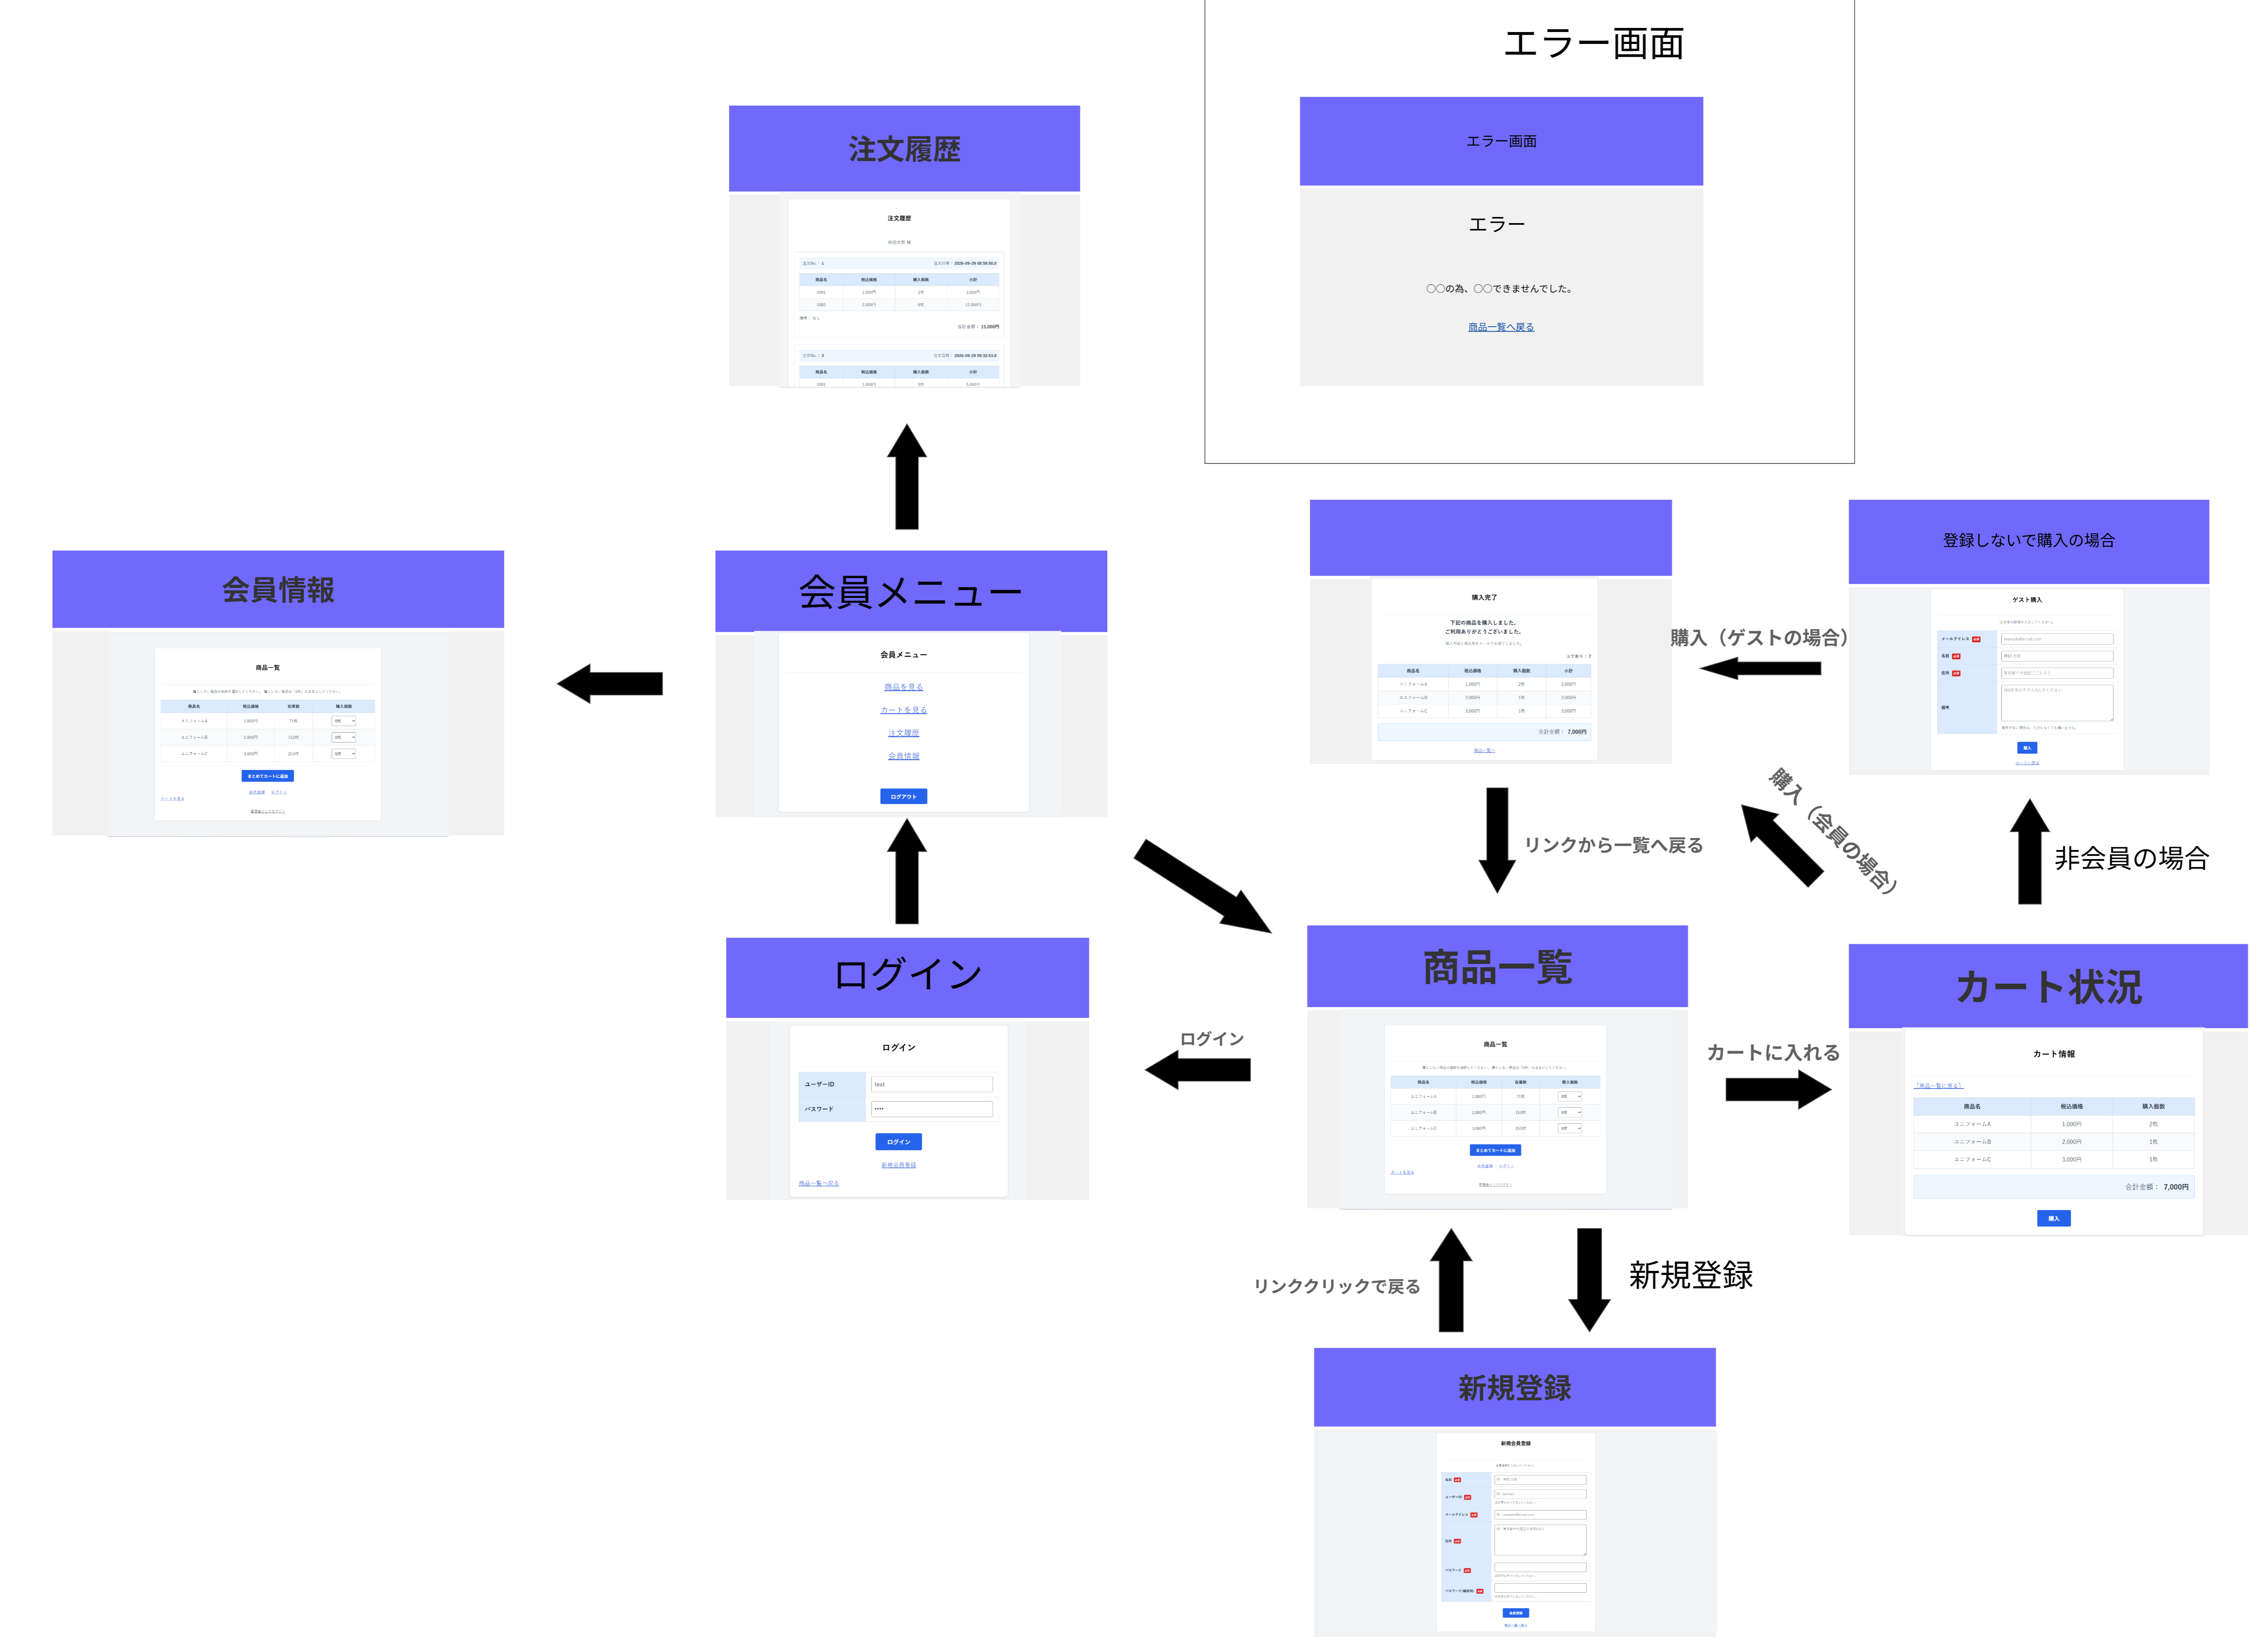
遷移図（会員）

Slide 9
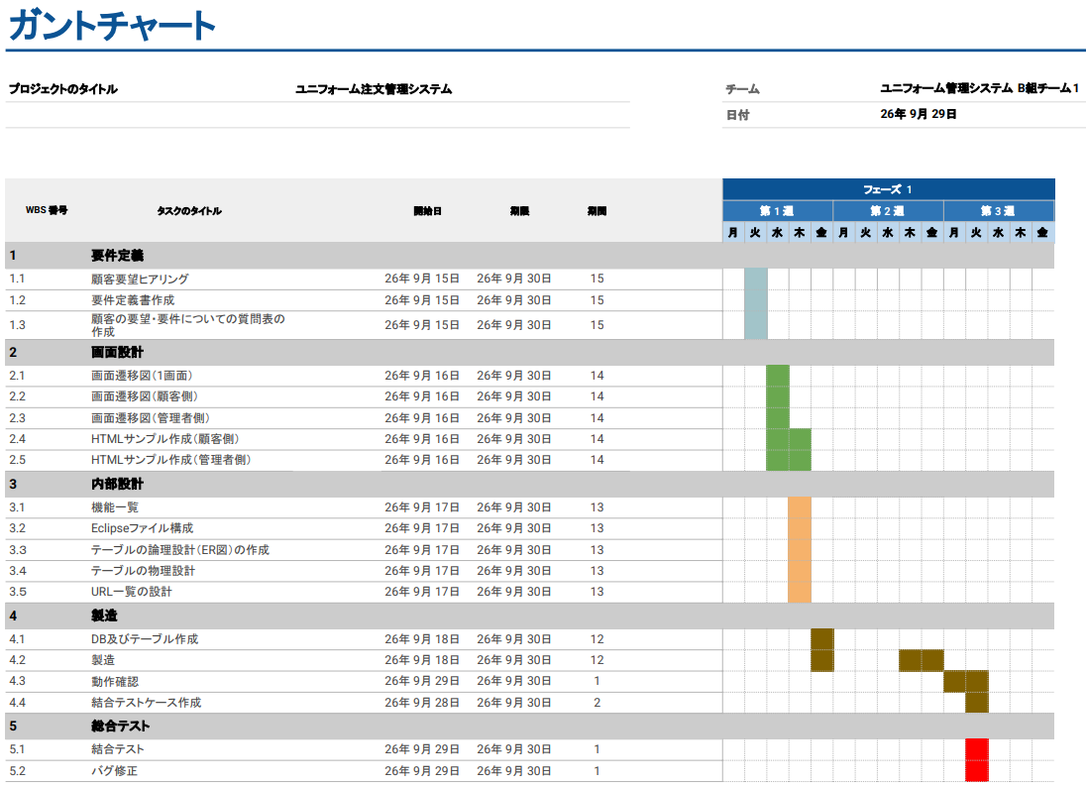
作業スケジュール

Slide 10
メンバーの役割分担
主に担当した箇所
・DB設計：佐藤
・テストケース：大橋
・HTML：金沢
・その他：全員で均等に作業

Slide 11
反省点・良かった点（模擬を振り返って）
反省点
➡共同作業による開発状況の管理・共有に苦戦
Gitによるバージョン管理でトラブルもあり
良かった点
➡複数種類の商品購入機能ができたこと
各々が自分の担当を頑張った

Slide 12
質疑応答

Slide 13
ご清聴ありがとうございました。

